Slide 1
Le Protocole de Kyoto
La Plateforme de Durban
Marlène Bartès et Mélissa Rodrigue
Le 2 mars 2012

Slide 2
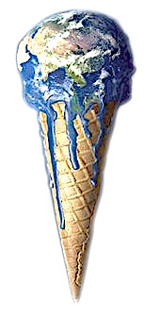
Sommaire
Introduction : Jeu-questionnaire
Droit international de l’environnement
Introduction générale
Outils
Difficultés de mise en œuvre
Protocole de Kyoto
Introduction générale
Table ronde
Plateforme de Durban
Introduction générale
Table ronde
Canada et Équipe Kyoto
Conclusion / Questions
Perspectives d’avenir
Solutions actuelles et éventuelles
Répercussions

Slide 3
Feu Vert!
Jeu-questionnaire

Slide 4
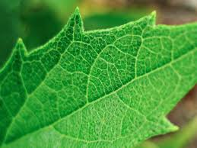
Feu vert!
1. Quelle a été la première ONG environnementale?
Le Sierra Club;
La Society for the Preservation of the Wild Fauna of the Empire;
La World Wildlife Federation;
La Society for the Protection of Birds.

Slide 5
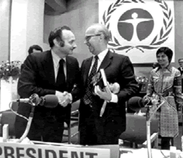
Feu vert!
2. La Déclaration de Stockholm était :
Une série de 26 principes non contraignants;
Un traité contraignant, composé de 26 articles;
Une série de 10 principes contraignants;
Des paroles en l’air.

Slide 6
Feu vert!
3. Quel groupe d’experts, créé en 1988 par l’Organisation météorologique mondiale et le Programme des Nations Unies pour l’environnement, a mobilisé la communauté scientifique autour de la question de l’environnement?
La World Wildlife Federation;
Le Groupe d’experts intergouvernemental sur l’évolution du climat;
Le Canadien de Montréal;
Le Fonds pour l’environnement mondial.

Slide 7
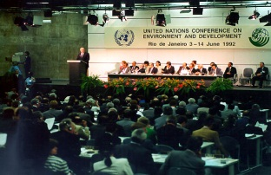
Feu vert!
4. La Convention-cadre des Nations Unies sur les changements climatiques avait une lacune majeure :
Elle était trop vague;
Tous les pays du monde devaient la ratifier pour qu’elle entre en vigueur;
Elle ne contenait aucune obligation juridiquement contraignante quant à la réduction des émissions de CO₂;
On a perdu le document original.

Slide 8
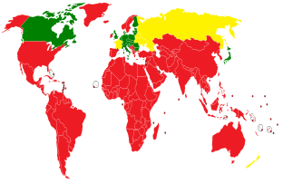
Feu vert!
5. Le plus grand émetteur de gaz à effet de serre (à l’époque) a refusé de ratifier le Protocole de Kyoto. De quel État s’agit-il?
Le Canada;
La Chine;
La France;
Les États-Unis.

Slide 9
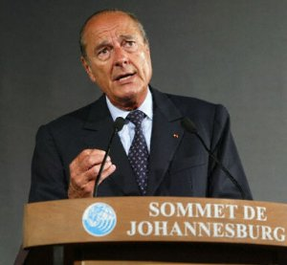
Feu vert!
6. En 2002, le Sommet de Johannesburg, qui faisait suite à la conférence de Rio, a permis la rédaction et la signature d’une convention juridiquement contraignante obligeant les États du Nord à réduire leurs émissions de gaz carbonique.
Vrai
Faux

Slide 10
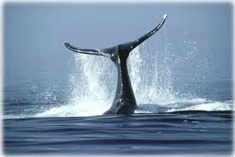
Feu vert!
7. L’environnement a fait l’objet de nombreuses ententes internationales sur des questions précises, par exemple la Convention internationale pour la réglementation de la chasse à la baleine (1946) et l’Accord international sur les bois tropicaux (2006). Combien de ces ententes ont été conclues?
plus de 100;
plus de 200;
plus de 500;
plus de 1000.

Slide 11
Feu vert!
8. Quelles fonctions ces organisations exercent-elles en matière d’environnement?
Elles surveillent le comportement des États;
Elles appuient les États, les ONG et les autres OI dans l’application de normes environnementales;
Elles encouragent le respect des normes environnementales à l’échelle mondiale;
Toutes ces réponses.

Slide 12
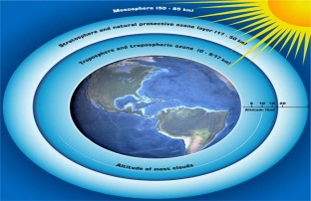
Feu vert!
9. Depuis 1985, les États se sont mis d’accord sur une série de limites d’émissions de CFC (Accord de Londres, 1990), ont établi des mesures de conformité et créé des comités de surveillance et d’application. Les experts estiment que la couche d’ozone pourrait même se rétablir d’ici 2050. À quoi sont attribuables ces progrès?
Les États puissants ont participé aux discussions et ont fait preuve de leadership;
Les chercheurs et scientifiques ont fourni des
données fiables et précises;
Les négociations étaient organisées de façon à aborder chaque aspect rapidement et efficacement;
Les substituts aux CFC sont abordables et
facilement accessibles;
Toutes ces réponses.

Slide 13
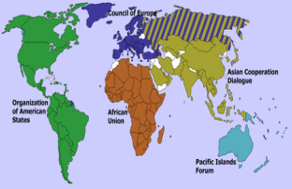
Feu vert!
10. Des organisations régionales, par exemple l’Union européenne, ont connu beaucoup de succès en matière d’environnement. À quoi est attribuable ce succès?
La création de normes flexibles, qui laissent une certaine discrétion aux États, et d’un fonds commun de financement de programmes et de projets;
Un nouveau système d’étiquetage de produits pour encourager les consommateurs à faire des choix éclairés;
La création de la Cour européenne de l’environnement, qui impose des normes environnementales strictes;
A et B;
Aucune de ces réponses.

Slide 14
Feu vert!
Félicitations!
Vous avez gagné…
le droit de caresser une peluche!

Slide 15
I. Droit international de l’environnement

Slide 16
Introduction
Environnement : « Ensemble des conditions physiques, chimiques et biologiques qui conditionnent la vie des êtres vivants sur Terre. Il s’agit donc d’un terme générique qui désigne l’air, l’eau, le sol et les ressources minérales, animales et végétales qu’on y trouve. » (Arbour et Parent)
Droit international de l’environnement (DIE) :
Vise la protection de la nature
Lutte contre les pollutions de tous genres et la dégradation ou la destruction des ressources
Selon la Charte mondiale de la nature, l’humanité fait partie de la nature

Slide 17
Problèmes environnementaux
Nombreux, importants, pressants :
Atmosphériques : réduction de la couche d’ozone, changements climatiques liés aux GES et pollution de l’air;
Maritimes : pollution des mers et des océans;
Terrestres : destruction de la faune et de la flore, déforestation, désertification;
Autres : Risques liés au transport et à l’élimination des déchets toxiques et dangereux, etc.
Problèmes globaux
Terre divisée en 200 États-rois ou chacun décide souverainement de ce qu’il convient de faire
Défi pour la communauté internationale

Slide 18
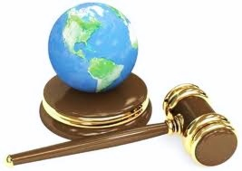
Outils du DIE
Accords bilatéraux et multilatéraux
Jurisprudence internationale
Principes généraux de droit
Coutume

Slide 19
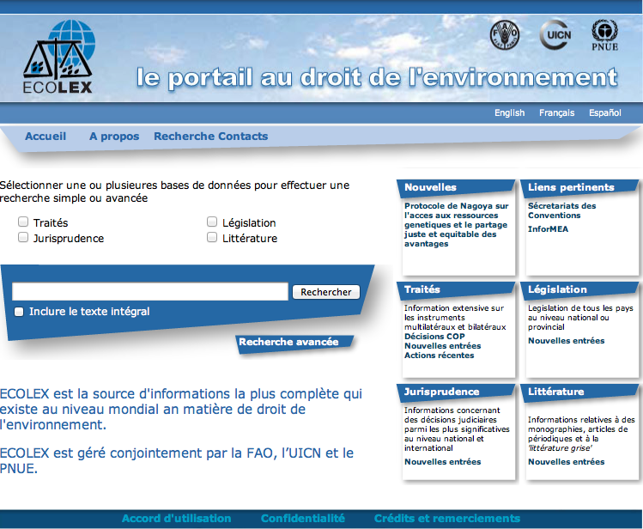
Outils : Accords et Jurisprudence

Slide 20
Outils : Principes et Coutume
Principes fondamentaux consacrés dans traités et ensemble du droit conventionnel élaboré depuis 30 ans
Principes en voie de consolidation :
Principe de souveraineté permanente
Principe du développement durable
Principe de précaution
Principe de prévention
Principe du pollueur-payeur
Principe des responsabilités communes mais différenciées
La responsabilité pour dommage environnemental
Déjà formellement consacrés dans des conventions multilatérales
Preuve certaine d’une opinio juris

Slide 21
Difficultés de mise en œuvre
Difficultés
« Droit mou »
Volontarisme juridique
Caractère obligatoire du droit international est fondé sur la volonté souveraine des États
On ne peut forcer un État à agir contre son gré
P. ex. : Protocole de Kyoto

Slide 22
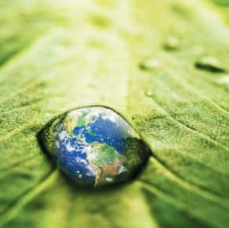
Bilan du DIE
Bilan
Vaste, jeune, dépendant de la volonté des États
Impossible de satisfaire tout le monde
Rapports stricts ne seraient signés par personne
Objectifs vagues
Large place à l’interprétation
Obligations pas juridiquement contraignantes

Slide 23
II. Protocole de Kyoto

Slide 24
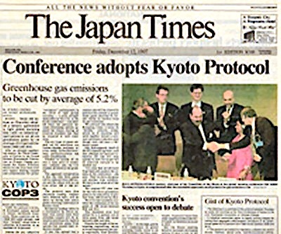
I. Introduction générale

Slide 25
Ratifications
Protocole de Kyoto – Ratifications en date de 2011

Slide 26
Contenu du Protocole (1/2)
Délimite des procédures de surveillance et de conformité;
Vise la réduction des émissions de gaz à effet de serre dans 38 pays développés;
Prend fin en 2012;
Contient aucun objectif contraignant pour les pays en développement;
Prévoit des rapports de progrès réguliers.

Slide 27
Contenu du Protocole (2/2)
Paragraphe 8(3) :
Le processus d’examen permet une évaluation technique complète et détaillée de tous les aspects de la mise en œuvre du présent Protocole par une Partie. Les équipes d’examen élaborent, à l’intention de la Conférence des Parties agissant comme réunion des Parties au présent Protocole, un rapport dans lequel elles évaluent le respect par cette Partie de ses engagements et indiquent les problèmes éventuellement rencontrés pour remplir ces engagements et les facteurs influant sur leur exécution […].

Slide 28
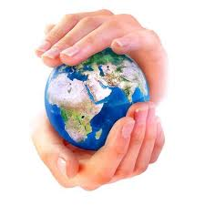
Adaptabilité des dispositions
Alinéa 10(a) :
[Les Parties] [é]laborent, lorsque cela est pertinent et dans la mesure du possible, des programmes nationaux et, là où il y a lieu, régionaux, efficaces par rapport à leur coût pour améliorer la qualité des coefficients d’émission, des données sur les activités et/ou des modèles locaux et reflétant la situation économique de chaque Partie […].

Slide 29
Marché d’échange de droits d’émissions
Paragraphe 6(1) :
Afin de remplir ses engagements au titre de l’article 3, toute Partie visée à l’annexe I peut céder à toute autre Partie ayant le même statut, ou acquérir auprès d’elle, des unités de réduction des émissions découlant de projets visant à réduire les émissions anthropiques.

Slide 30
Sanctions (?)
Conférence de Marrakech – 2001
Aucune entente sur caractère obligatoire des sanctions
Pour l’heure, seulement pour les parties qui acceptent une deuxième période d’engagement
Surtout objectifs de réduction d’émissions plus élevés
Aucune sanction financière (!)

Slide 31
II. Table ronde (1/5)
États-Unis
Signature le 12 novembre 1998
Aucune ratification
Scepticisme
Un début, mais…
Insuffisant

Slide 32
II. Table ronde (2/5)
États-Unis
(Vidéo)

Slide 33
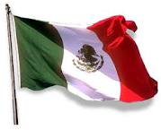
II. Table ronde (3/5)
Mexique
En 1997, dixième émetteur de CO₂ au monde (2 %);
« Risquait de porter atteinte à sa propre croissance économique » en s’engageant à réduire ses émissions de 20 %;
Colère des ONG (aucun engagement);
Participation volontaire;
Certain succès…

Slide 34
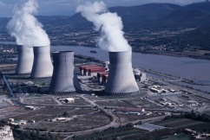
II. Table ronde (4/5)
France
Question Nord/Sud (au-delà du marché de carbone?)
Signature en 1998;
Approbation en 2002;
Utilisation du nucléaire pour atteindre ses objectifs (réduction de 8 % dès 2006).

Slide 35
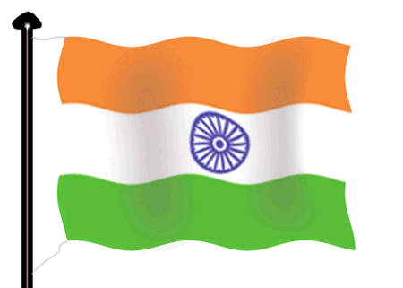
II. Table ronde (5/5)
Inde
Marché du carbone est la meilleure solution;
Adhésion en août 2002;
Aucun objectif fixe (participation volontaire);
Émissions doublées de 1990 à 2009;
Prolongation de Kyoto (sans modification à la formule).

Slide 36
III. Plateforme de Durban

Slide 37
I. Introduction générale
Description
17ème Conférence des parties à la Convention-cadre des Nations unies sur les changements climatiques (COP-17)
7ème Réunion des Parties au Protocole de Kyoto (CMP-17)
Lieu : Durban, Afrique du Sud
Date : 28 novembre – 9 décembre 2011 (+ 3 jours)
Résultat des négociations
Adoption, à la dernière minute, d’un ensemble de textes :
« Plateforme de Durban »
Plateforme de négociation pour un nouveau traité;
Accord de l’Après-Kyoto;
Fonds vert pour le climat.

Slide 38
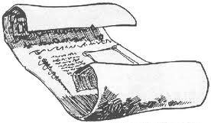
Résultat des négociations (1/3)
1. Plateforme de négociation pour un nouveau traité
« Groupe de travail ad hoc sur la plateforme d'action améliorée de Durban »
Objet : Élaborer un protocole, instrument juridique, accord qui engagerait tous les États
Fin des travaux : 2015
Entrée en vigueur : 2020

Slide 39
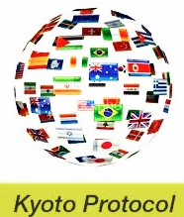
Résultat des négociations (2/3)
2. Accord de l’Après-Kyoto
2ème période d’engagement des parties envers le protocole de Kyoto
Début : Janvier 2013
Fin : 31 décembre 2017 ou 2020
Objectifs : Pas encore définis
COP-18, au Qatar en 2012

Slide 40
Résultat des négociations (3/3)
3. Fonds vert pour le climat
« Véritable succès » de la conférence
Fonds destiné à aider les pays en développement à faire face au réchauffement climatique
Promis lors de la Conférence de Copenhague (COP-15)
Projet : Fonds doté de 100 milliards de dollars par an de la part des pays développés; supervisé par la Banque mondiale
Entrée en vigueur : 2020

Slide 41
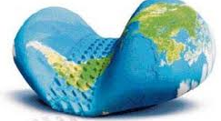
Bilan : Insuffisances (1/2)
Plateforme de négociation
Entrée en vigueur trop lointaine
Impossibilité des 2 °C; augmentation des frais
Après-Kyoto
Union européenne s’est engagée (+ 5 ans)
Japon & Russie : refus, Canada : dénonciation, É.-U. : pas partie, Chine & Inde : pas d’obligations
Diminution du champ d’application à 15 % des émissions
Fonds Vert
Encore très hypothétique

Slide 42
Bilan : Insuffisances (2/2)
Financial Times
« The agreement reached was more a victory for the UN process than for the global climate. »
The Economist
« The Kyoto protocol is legally binding, but contains no provisions to enforce penalties against those who fail in their mitigation endeavours. Unless penalties for failure are inserted into the successor protocol, or instrument, or outcome… it is hard to imagine how it would have greater force. »

Slide 43
Bilan : Avancées
TOUS les États seraient liés par le nouveau protocole, instrument juridique ou accord
Jusqu’à 2020 :
Mise en œuvre des accords de Cancun;
Lancement d’un mécanisme « REDD+ »;
Adoption de nouveaux mécanismes sur le marché du carbone;
Mise en place d’un comité exécutif et centre de technologie climatique.
The Guardian
« … this alliance has provided a heartening example of how UN processes can empower small countries and progressive political goals. »

Slide 44
II. Table ronde (1/14)
France
Le Monde
« Climat : course contre la montre à Durban
pour éviter un échec »
12 décembre 2011
Découragement;
Frustration;
Volonté européenne d’imposer des contraintes.

Slide 45
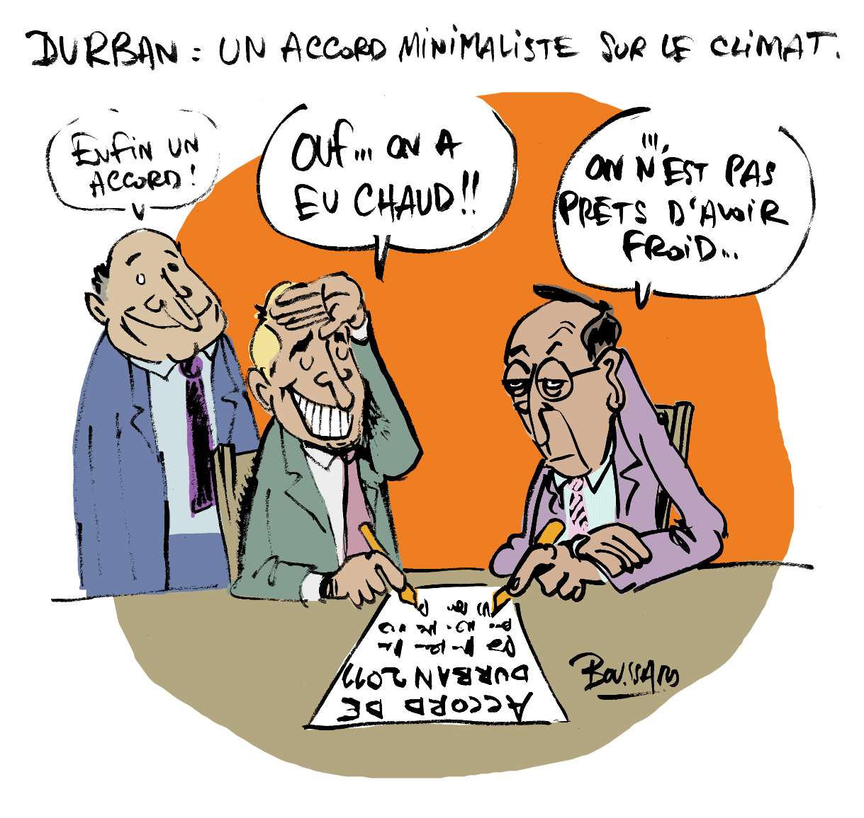
II. Table ronde (2/14)
France

Slide 46
II. Table ronde (3/14)
Allemagne
Süddeutsche Zeitung
„Ergebnisse des Klimagipfels in Durban:
Meilenstein oder Mogelpackung?“
11 décembre 2011
„Nicht irgendwann, sondern jetzt“;
Doute de l’atteinte de l’objectif des 2 °C;
Importance de la participation de la Chine, des États-Unis et de l’Inde.

Slide 47
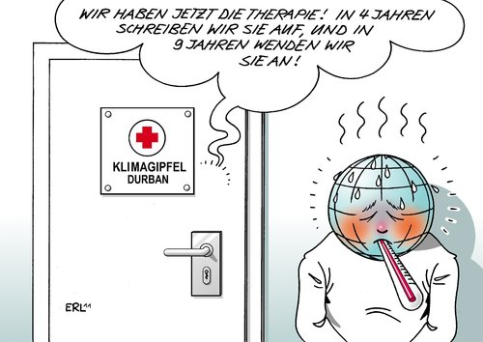
II. Table ronde (4/14)
Allemagne

Slide 48
II. Table ronde (5/14)
Mali
Le Journal du Mali
« Durban, échec et mat pour l’Afrique? »
6 décembre 2011
Optimisme;
Nouvelle conscience du rôle des États africains sur le plan de l’environnement;
Accent sur la compensation financière pour les programmes.

Slide 49
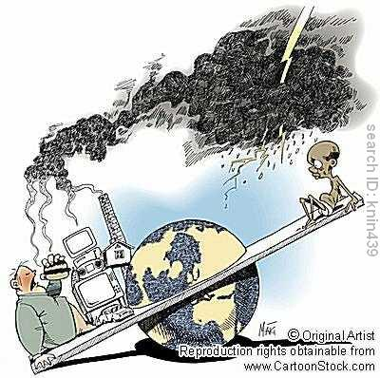
II. Table ronde (6/14)
Mali

Slide 50
II. Table ronde (7/14)
Argentine
Lanacion.com
« Arduas negociaciones para arribar a un acuerdo sobre cambio climático »
9 décembre 2011
Agir aujourd’hui;
Les grandes puissances doivent participer;
Elles sont les mieux placées pour convaincre la Russie, le Japon, le Canada de changer d’idée.

Slide 51
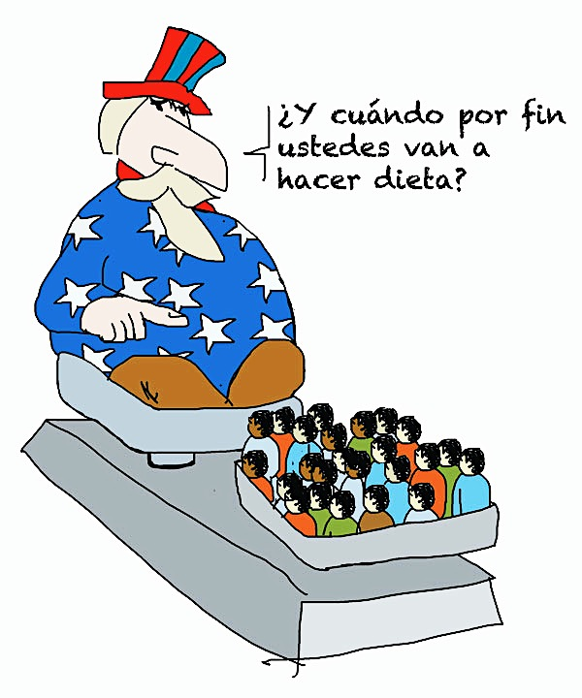
II. Table ronde (8/14)
Argentine

Slide 52
II. Table ronde (9/14)
Chine
中国日报网
« China urges emissions cut from developed world »
14 décembre 2011
Les pays industrialisés n’ont pas tenu leurs engagements;
Le principe des responsabilités communes mais différenciées doit être préservé.

Slide 53
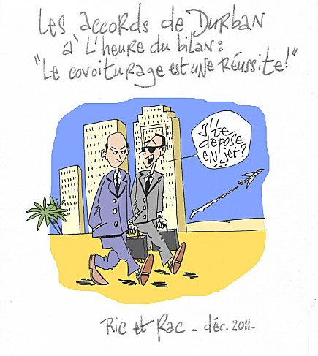
II. Table ronde (10/14)
Chine

Slide 54
II. Table ronde (11/14)
Japon
朝日新聞
「国連気候変動枠組み条約第１７回締約国会議 :
日本政府の姿勢評価＝経団連会長」
11 décembre 2011
Pas d’intérêt de prolonger Kyoto si les États-Unis et la Chine ne sont pas parties;
Pression de lobbies industriels qui préfèrent des mesures volontaires afin de réduire les émissions.

Slide 55
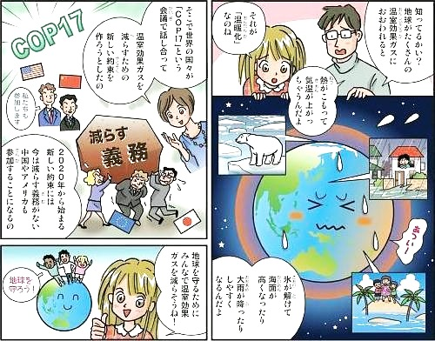
II. Table ronde (12/14)
Japon

Slide 56
II. Table ronde (13/14)
Canada
Le Devoir
« Peter Kent à Durban :
pour le Canada, Kyoto est une histoire du passé »
7 décembre 2011
Le Protocole de Kyoto fait partie du passé;
Les accords de Cancun sont plus réalistes.

Slide 57
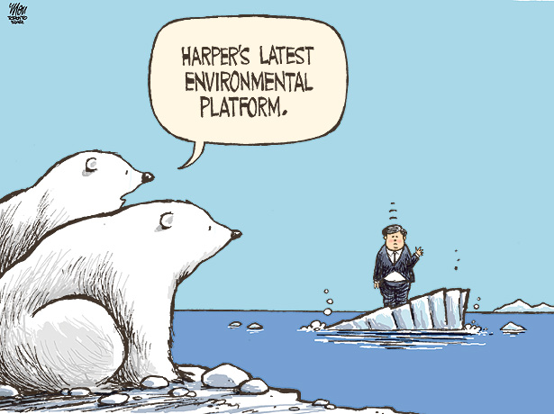
II. Table ronde (14/14)
Canada

Slide 58
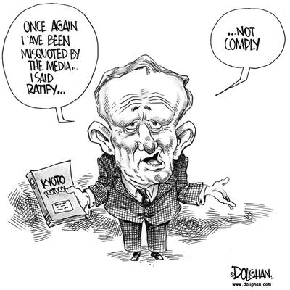
Canada
Équipe Kyoto
(Vidéo)
Vidéo : Harper/Kent dénoncent Kyoto

Slide 59
Conclusion

Slide 60
Conclusion
(Vidéo)
Global Warming 101 – National Geographic (2007)

Slide 61
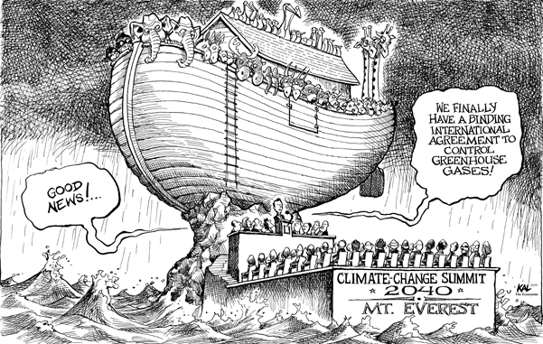
Merci pour votre attention !

Slide 62
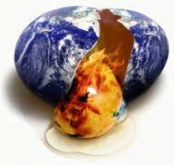
Questions
Comment définir l’environnement? Qu’est-ce qu’il englobe?
Est-ce que la pollution de l’environnement devrait être considérée comme un crime contre l’Humanité?
Comment définir l’Humanité? Est-ce qu’elle englobe les espèces animales?
Une Cour internationale de l’environnement est-elle envisageable? Les États accepteraient-ils sa compétence?
Est-ce une simple question de temps avant que les États acceptent des objectifs contraignants en matière d’émissions de CO₂?

